Slide 1
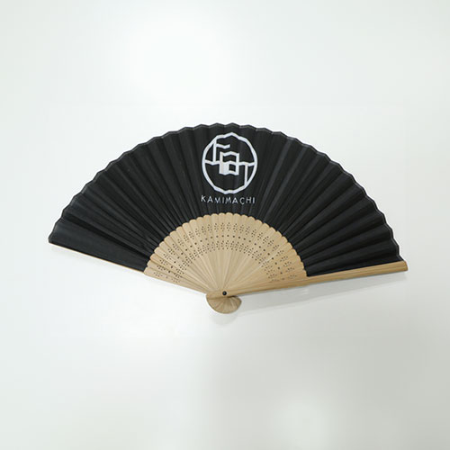
【提案書】
オリジナル扇子（片貼り紙）
特徴
紙製の扇面の片側に、フルカラーのオフセット印刷でイラスト・文字などのオリジナルデザインを自由に入れることができます。骨の色も、白・黒・茶色の中からお好みの色をお選びください。
商品写
納期
納期スペース
仕様
素材：紙・竹（白・茶・黒）
サイズ：7寸30間
備考：印刷：片面オフセット印刷
お見積
お見積りスペース

Slide 2
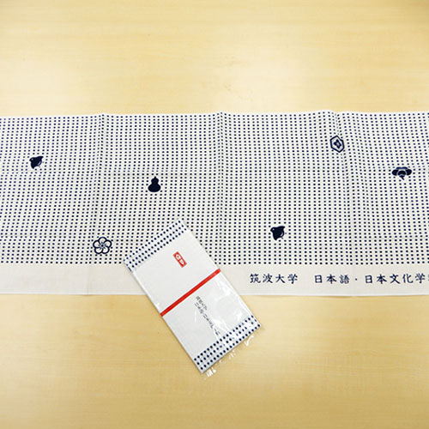
【提案書】
オリジナル手ぬぐい（反応染め）
特徴
綿100%素材で柔らかい風合いの本格的な反応染め手ぬぐい。インクがしっかり生地を通り抜けるので、裏も表も同じ様にキレイなプリントに仕上ります。展示会やイベントノベルティに人気です。
商品写
納期
納期スペース
仕様
素材：綿
サイズ：約900×340mm程度
備考：印刷：反応染め １色 塗り50％以内
お見積
お見積りスペース

Slide 3
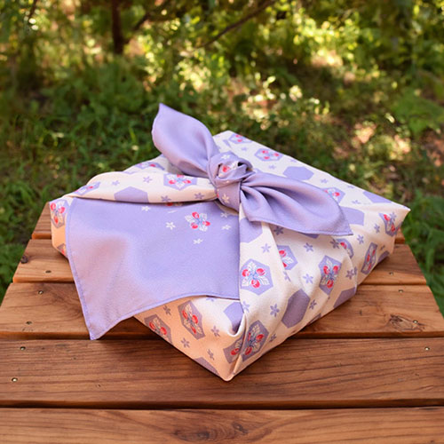
【提案書】
オリジナル風呂敷（中）
特徴
物を包んで持ち運んだり収納したりと、多用途で繰り返し使える風呂敷は、環境に優しいエコアイテムとして再び注目が集まっています。名入れをすれば、ノベルティにも物販品にも活用できます。
商品写
納期
納期スペース
仕様
素材：ポリエステル
サイズ：W600×H600㎜程度
包装：個別袋入れ
備考：印刷：昇華転写
お見積
お見積りスペース

Slide 4
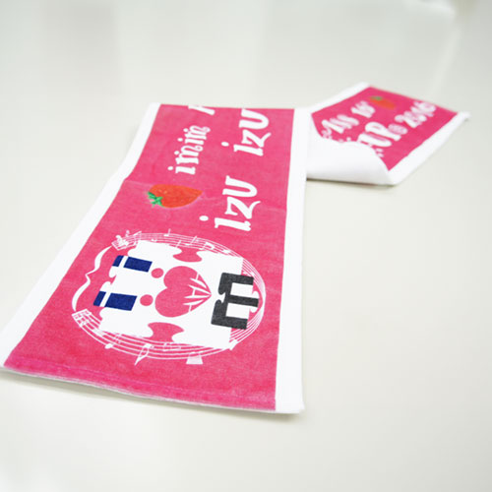
【提案書】
オリジナルマフラータオル（ハイブリッド）
特徴
綿＆ポリエステルのハイブリッド素材でできたマフラータオル。フルカラープリントもOKで、コミケなどの同人誌即売会用の物販品や展示会用のノベルティなど様々な用途で使えます。
納期
納期スペース
仕様
素材：表/ポリエステル 裏/綿
サイズ：W1100×H200㎜程度
包装：個別袋入れ
備考：印刷：昇華転写
お見積
お見積りスペース

Slide 5
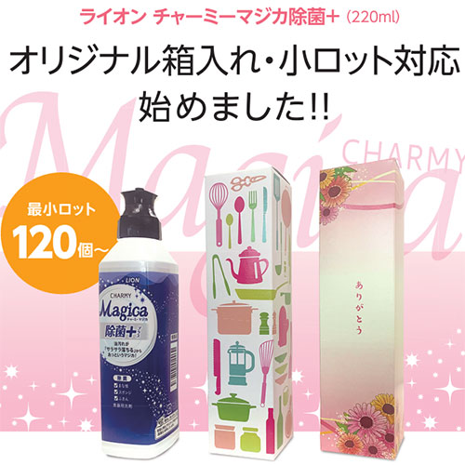
【提案書】
ライオン チャーミーマジカ除菌＋（220ml）オリジナル箱入り
特徴
油汚れがサラサラ落ちる、人気の「ライオンのチャーミーマジカ除菌＋」をフルカラーで名入れ印刷したオリジナル化粧箱に収納。お客様への贈答・配布用をはじめ、各種ノベルティに最適です。
商品写
納期
納期スペース
仕様
素材: 成分：界面活性剤(30%アルキルアミンオキシド 、アルキルエーテル硫酸エステルナトリウム、ポリオキシエチレンアルキルエーテル、アルキルスルホン酸ナトリウム)、安定化剤、pH調整剤
サイズ: W49×H190×49mm（箱サイズ：約48×48×191.5mm）
備考: 箱印刷：4cフルカラー（オンデマンド印刷）
お見積
お見積りスペース

Slide 6

【提案書】
しりべんトイレットペーパー＜振り込め詐欺防止＞
特徴
振り込め詐欺に関する情報がたくさんプリントされているため、用を足す間の暇つぶしにも便利なトイレットペーパーです。パッケージにはフルカラーでオリジナル名入れが可能です。
納期
納期スペース
仕様
素材: パルプ100％
サイズ: 約W103×H103×D114（mm）
包装: 1個紙巻き包装
備考: 包装紙にフルカラー印刷
お見積
お見積りスペース

Slide 7
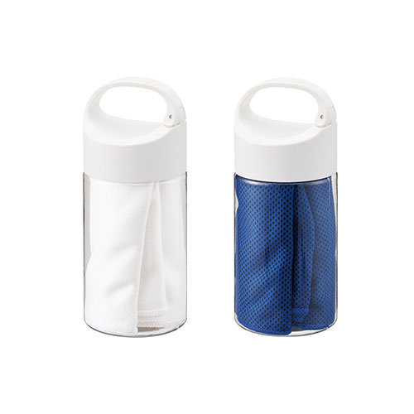
【提案書】
涼感マフラータオル 抗菌タイプ(ボトル ケース付)
特徴
水に濡らして絞るだけでひんやりと気持ち良い涼感マフラータオルと専用のボトルケースです。ボトルは持ち手付きのため携帯するのにも便利で、スポーツイベントの特典用などに人気です。
商品写
納期
納期スペース
仕様
カラー展開：全2色
素材：タオル/ポリエステル、ボトル/PET 他
サイズ：タオル/約900×200(mm)、ボトル/φ67×159(mm)
包装：PE袋、紙箱
備考：取説付
お見積
お見積りスペース

Slide 8
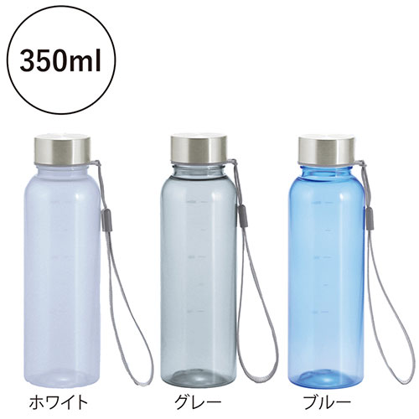
【提案書】
メモリ付きフロスティボトル 350ml(ストラップ付き)
特徴
350mlサイズのフロスティボトルです。すっきりとしたシンプルなデザインながらハイセンスなデザインで、どんなオリジナル名入れにもマッチします。メモリ付きでダイエットなどにも最適！
納期
納期スペース
仕様
カラー展開：全3色
素材：本体:AS樹脂蓋:ステンレス、ポリプロピレン、シリコーンゴム ストラップ:ポリプロピレン
サイズ：φ57×187mm 箱サイズ195×60×60mm
包装：化粧箱入
備考：名入れ可能、容量:350ml
お見積
お見積りスペース

Slide 9
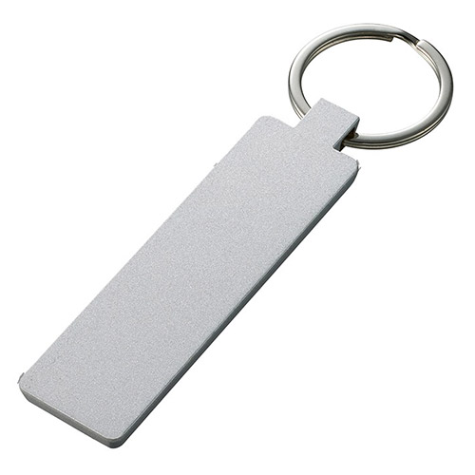
【提案書】
ミラー付メタルキーホルダー スティック
特徴
すっきりとしたシンプルなスティックタイプのメタルキーホルダーです。裏面はミラーになっているためちょっとしたお化粧直しなどに最適です。オリジナル名入れプリントも格安で承ります。
納期
納期スペース
仕様
素 材 ： 亜鉛合金、ステンレス 他
サイズ ： 35×120×4(mm)
包 装 ： OPP袋、台紙
お見積
お見積りスペース

Slide 10
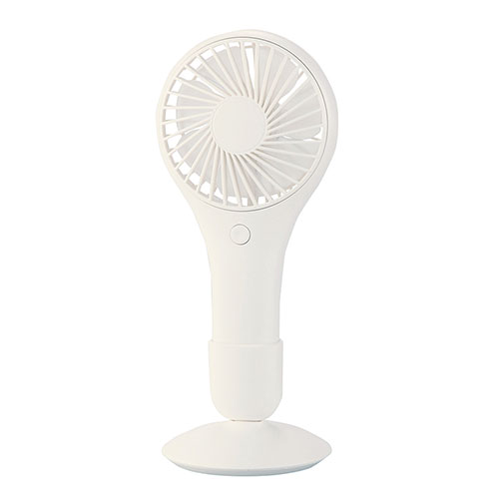
【提案書】
スタンド付き2WAYハンディファン
特徴
自立するスタンド付きで、2WAYで使えるハンディファン。乾電池仕様で移動中も使えて、職場や自宅ではUSB給電しながらの使用も可能。名入れをすれば企業のノベルティとして重宝します。※こちらの商品は、最小ロット数単位（倍数）のみの承りになります。
納期
納期スペース
仕様
カラー展開：ネイビー、ホワイト
素材：本体・卓上スタンド:ABS樹脂、ポリプロピレン
サイズ：本体:196×94×38mm卓上スタンド:φ85×60mm箱サイズ245×100×90mm
包装：化粧箱入
備考：名入れ可能単四乾電池×3個(別)セット内容:本体、給電用USBケーブル、卓上スタンド
お見積
お見積りスペース

Slide 11
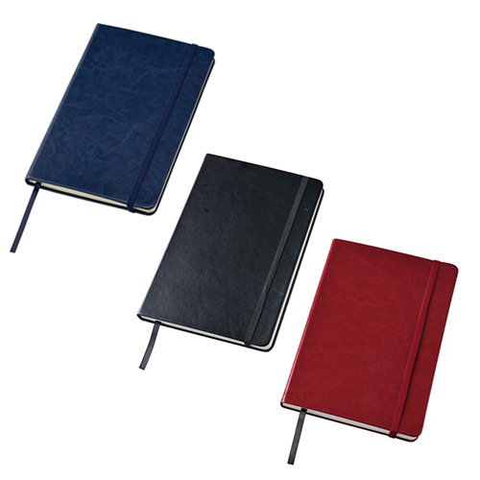
【提案書】
ハードカバーノート A5
特徴
本革のような重厚感のあるハードカバーが印象的で格好良いA5サイズのノートです。型押しでオリジナル名入れも可能です記念品などにも最適。カラー展開はレッド、ブラック、ネイビーの3色。
納期
納期スペース
仕様
素 材 ： PU・紙
サイズ ： 210×143×18mm
包 装 ： ポリ入
備 考 ： ノート96枚
お見積
お見積りスペース

Slide 12
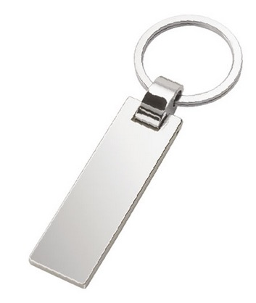
【提案書】
メタルプレートキーホルダー
特徴
飽きの来ないシンプルな長方形は、洗練された高級感ある見た目で、とても格好良いメタルプレートキーホルダーです。オリジナル名入れがよく映えるアイテムですのでオリジナルグッズにおすすめ。
納期
納期スペース
仕様
素 材：亜鉛合金 他
サイズ：32×94×9mm
包 装：PP袋､台紙
お見積
お見積りスペース

Slide 13
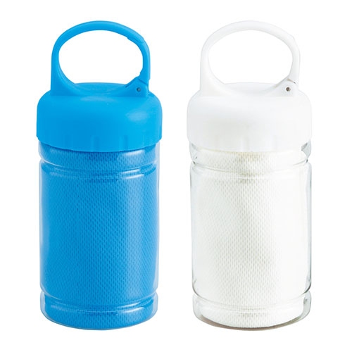
【提案書】
再生PETクールタオル(カラビナ付ボトル入)
特徴
水に濡らして絞るだけでひんやり冷たくて気持ちが良いクールタオルのボトル入り！ボトルは地球環境に優しい再生PET素材に加え、カラビナ付きため持ち歩きも非常に便利でおすすめです。
納期
納期スペース
仕様
カラー展開 : 全2色
素材 : タオル:ポリエステル (再生PET)ボトル:PET、
ポリプロピレン
サイズ : タオル:約300×800mm ボトル:φ65×160mm
箱サイズ168×73×73mm
包装 : 化粧箱入
備考 : 名入れ可能
お見積
お見積りスペース

Slide 14
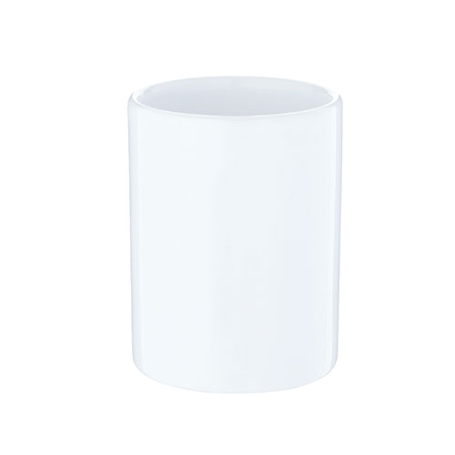
【提案書】
湯呑(M) ホワイト
特徴
Mサイズのすっきりシンプルな湯呑です。ぐるりとほぼ全面にフルカラーでのオリジナルプリントが可能。物販用のオリジナルグッズやノベルティアイテムとしておすすめです。
商品写
納期
納期スペース
仕様
素材: ストーンウェア
サイズ: 約Φ71×95(mm)
容量: 約250ml
包装: 紙箱
備考: 取説付(紙箱面)、食品衛生検査済
お見積
お見積りスペース

Slide 15
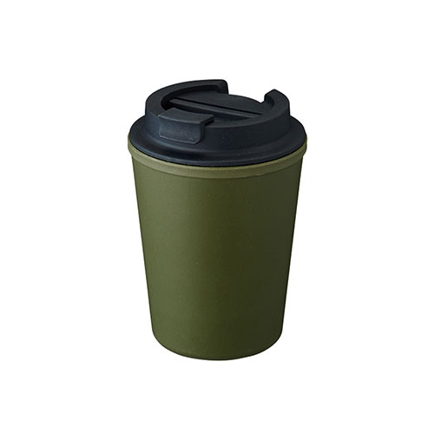
【提案書】
ダブルウォールタンブラー(バンブーファイバー配合)
特徴
軽量で割れにくくSDgsに貢献できる、バイブーファイバー配合素材のタンブラーです。カラーバリエーションはホワイト、ブラック、カーキの全3色展開。特典用やノベルティ用におすすめ。
商品写
納期
納期スペース
仕様
素材：PP、ﾊﾞﾝﾌﾞｰﾌｧｲﾊﾞｰ 他
サイズ：φ92×128（mm）
容量：340ml
包装：PP袋､紙箱
備考：取説付(紙箱面)､食品衛生検査済､本体耐熱温度100℃
お見積
お見積りスペース

Slide 16
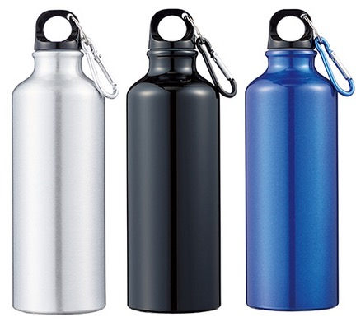
【提案書】
アルミスポーツボトル500(カラビナ付)
特徴
アウトドアやスポーツ系ショップのオリジナルグッズとして、またイベント等でばらまくノベルティアイテムとして人気の高いスポーツボトル。アルミ製のため軽量で丈夫ですので便利に活用可能。
納期
納期スペース
仕様
素 材：アルミ、PP、シリコン
サイズ：φ65×208mm（包装形態：化粧箱：70×70×215mm）
容 量：500ml
重 量：約115g
備 考：シルバー・ブラック・ブルー
お見積
お見積りスペース

Slide 17
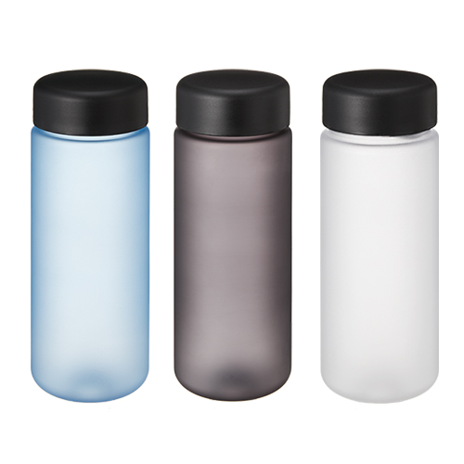
【提案書】
スリムフロストボトル 500ml
特徴
ノベルティ用にも最適な、フロストな半透明ボディが爽やかかつシンプルなスリムボディです。カラーバリエーションは全3色。オリジナルデザインの名入れプリントに合わせてお選びください。
納期
納期スペース
仕様
素 材：AS、PP
サイズ：φ67×187mm
容 量：500ml
機 能：本体耐熱温度80℃
付属品：取説付(紙箱面)
備 考：食品衛生検査済
ブルー、クリア、ブラック
お見積
お見積りスペース

Slide 18
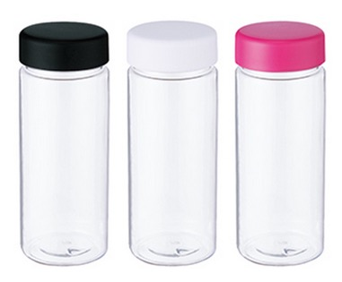
【提案書】
スリムクリアボトル(S)
特徴
スポーツ系・アウトドア系から飲食系まで、幅広い業種のノベルティグッズとして活用される人気のクリアボトルSサイズです。カラー展開も豊富ですので名入れデザインに合わせてお選び下さい。
納期
納期スペース
仕様
素 材： PET､PP
サイズ：φ58×150mm
容 量：300ml
機 能：本体耐熱温度60℃
付属品：取説付(紙箱面)
備 考：食品衛生検査済 ブラック・ピンク・ホワイト
お見積
お見積りスペース

Slide 19
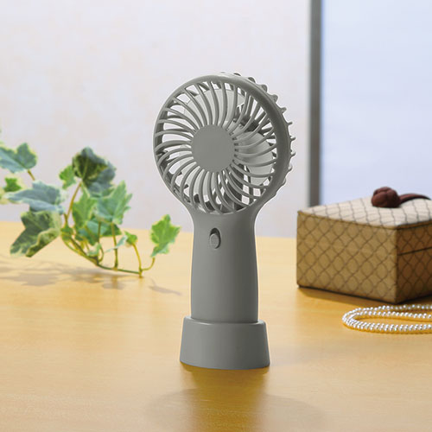
【提案書】
スタンド付き2WAYファン
特徴
職場のデスク上や勉強机などでスタンドファンとしても利用できるハンディファンです。暑さ対策グッズとして今や定番であり、いくつあっても困らないため、特典用としても喜ばれます。
商品写
納期
納期スペース
仕様
素材：本体・卓上スタンド:ABS樹脂
サイズ：本体:175×89×45mm卓上スタンド:29×56×45mm箱サイズ181×95×50mm
包装：化粧箱入
備考：名入れ可能、単三乾電池×2本(別)セット内容:本体、卓上スタンド※2月上旬入荷予定
お見積
お見積りスペース

Slide 20
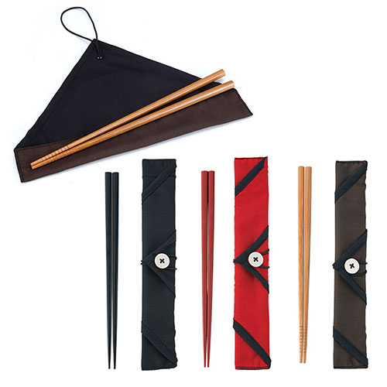
【提案書】
若狭塗マイ箸
特徴
若狭塗で有名な福井県若狭地方の熟練の職人の手によって丹精込めて作られた伝統的なお箸です。風情漂う上品なデザインは見る人の心をぐっと惹きつけます。全3色展開から選択可能。
納期
納期スペース
仕様
カラー展開：黒、小豆、すす竹
素材：箸:天然木、箸袋:ポリエステル
サイズ：箸:全長約225mm箸袋:約40×250mm(折り畳み時)
包装：ポリ袋入
備考：名入れ可能
お見積
お見積りスペース

Slide 21
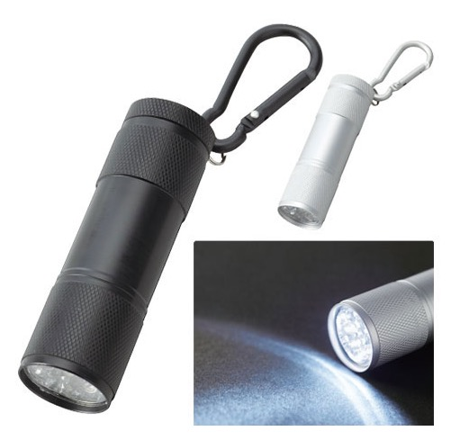
【提案書】
LED9灯カラビナ付ライト
特徴
9灯でとっても明るく照らしてくれますのでキャンプ用にも災害用にもおすすめのLEDライトです。全2色のカラー展開から、オリジナル名入れのデザインに合わせてお選びください。
納期
納期スペース
仕様
素 材：アルミ 他
サイズ：Φ27×142mm（包装形態：エアパッキン､紙箱）
付属品：単4乾電池3本(別売)､取説付(紙箱面) ※商品に電池は含まれません｡
備 考：マットシルバー・マットブラック
お見積
お見積りスペース

Slide 22
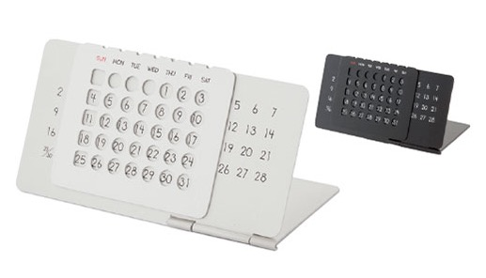
【提案書】
アルミ万年カレンダー
特徴
見た目もすっきりしていてオシャレな、コンパクトに折りたたむことが出来るアルミ素材の万年カレンダーです。カラーバリーションはブラックとシルバーに2色展開。オリジナル名入れも可能です。
納期
納期スペース
仕様
素 材：アルミ 他
サイズ：110×60×58mm（包装形態：OPP袋､紙箱）
付属品：取説付(紙箱面)
備 考：シルバー・ブラック
お見積
お見積りスペース

Slide 23
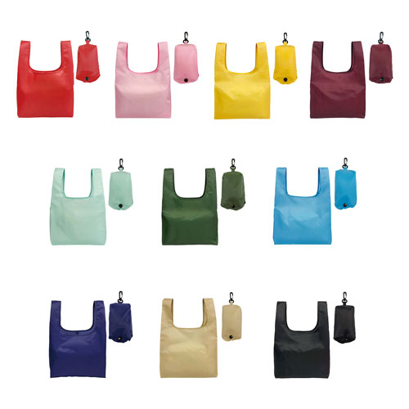
【提案書】
ECO コンパクトマイバッグM
特徴
Mサイズなコンパクトマイバッグ。持ち歩きやすいカラビナ付きの収納ポーチ付き。カラーバリエーションも非常に豊富で名入れも可能。ノベルティ用としてもおすすめのアイテムです。
商品写真
納期
納期スペース
仕様
素 材:ポリエステル
サ イ ズ : 使用時：横390×縦630×奥行140mm、収納時：横70×縦140mm
容 量 : 約17L
重 量 : 約46g
付属品 : 収納ポーチ付き
備 考 : カラー展開/10色
お見積
お見積りスペース

Slide 24
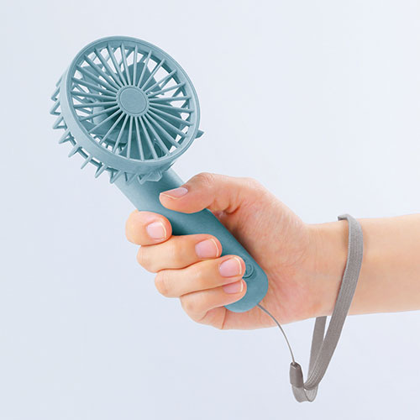
【提案書】
ハンドストラップ付き2WAYファン
特徴
持ち手を回すことでスタンドファンとしても利用可能で便利なハンディファンです。今や暑い夏の必須アイテムでもあり、何個あっても困らないためイベント等の特典用としておすすめです。
納期
納期スペース
仕様
素材：本体:ABS樹脂、ポリプロピレンハンドストラップ:ポリエステル
サイズ：ハンディファン時:160×78×60mm卓上ファン時:115×78×60mm箱サイズ124×84×64mm
包装：化粧箱入
備考：名入れ可能、単四乾電池×3本(別)セット内容:本体、ハンドストラップ
お見積
お見積りスペース

Slide 25
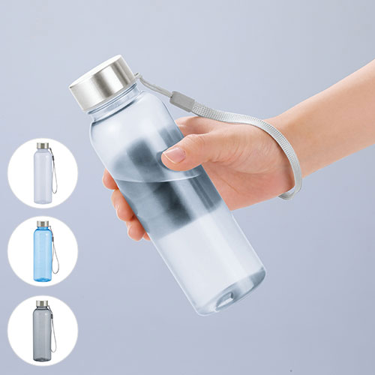
【提案書】
メモリ付きフロスティボトル 550ml(ストラップ付き)
特徴
550mlサイズのフロスティボトルです。すっきりとしたシンプルなデザインながらハイセンスなデザインで、どんなオリジナル名入れにもマッチします。メモリ付きでダイエットなどにも最適！
商品写
納期
納期スペース
仕様
カラー展開：全3色
素材：本体:AS樹脂蓋:ステンレス、ポリプロピレン、シリコーンゴムストラップ:ポリプロピレン
サイズ：φ65×215mm箱サイズ223×70×70mm
包装：化粧箱入
備考：名入れ可能、容量:550ml
お見積
お見積りスペース

Slide 26
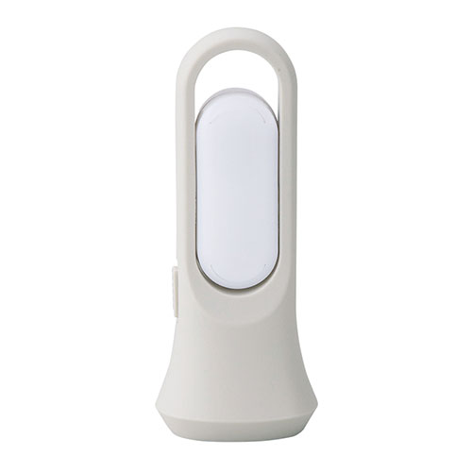
【提案書】
2WAYルーム＆トーチライト
特徴
角度調整できるスタンドとして、吊り下げるトーチとして、さらに懐中電灯としても利用できる便利なライトです。非常用としても優秀なため、防災イベント等の特典用などにもおすすめ。
納期
納期スペース
仕様
素材：ポリプロピレン、ポリスチレン
サイズ：190×76×58mm箱サイズ198×81×62mm
包装：化粧箱入
備考：名入れ可能 単三乾電池×2本（別）
お見積
お見積りスペース

Slide 27
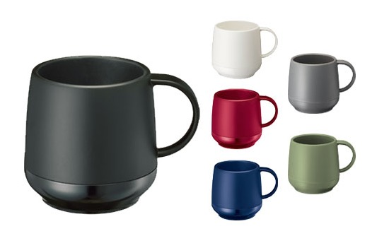
【提案書】
プラサーモカフェマグ
特徴
広めに取られた口径はジュースの缶もすっぽり収まるため、缶ホルダーとしても利用できるマグカップです。断熱材入りのため保温力も優れており、豊富なカラー展開もポイントです。
納期
納期スペース
仕様
素 材：PP､PU
サイズ：Φ78×86mm ※外径Φ88mm
容 量： 260ml
機 能：本体耐熱温度100℃
付属品：取説付(紙箱面)
備 考：レッド・ネイビー・ブラック・グレー・カーキ・ホワイト
食品衛生検査済
お見積
お見積りスペース

Slide 28
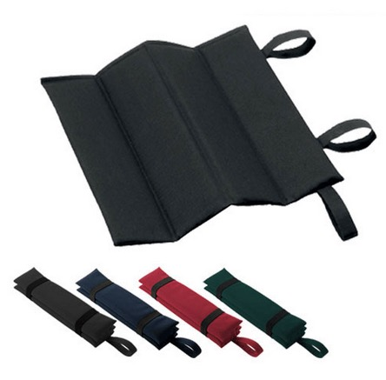
【提案書】
スタジアムクッション
特徴
優しいクッション素材でお尻をサポートしてくれる上、折りたたんでゴムバンドで留めればコンパクトに持ち運ぶことも出来る便利クッションです。
全5色のカラー展開でご用意いたしました。
納期
納期スペース
仕様
素 材：ポリエステル 他
サイズ：本体/約330×320mm･持ち手/約20×185mm
･折りたたみ時/約80×320×50mm
包 装：PP袋
備 考：ネイビーブルー・インクブラック・ダークグリーン・ワインレッド
お見積
お見積りスペース

Slide 29
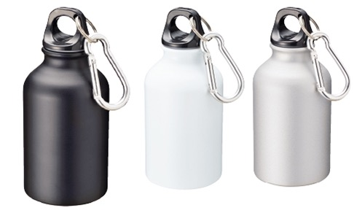
【提案書】
アルミマウンテンボトル
特徴
軽量かつ耐久性に優れたアルミ素材の320mlボトルです。カラビナ付きでベルトループやバッグ等にも取り付けられるため、アウトドアイベントなどのノベルティグッズとしても人気です。
納期
納期スペース
仕様
素 材：アルミ､PP､スチール 他
サイズ：Φ65×150mm
容 量：320ml
付属品：取説付(紙箱面)
備 考：食品衛生検査済
マットシルバー・マットブラック・マットホワイト
お見積
お見積りスペース

Slide 30
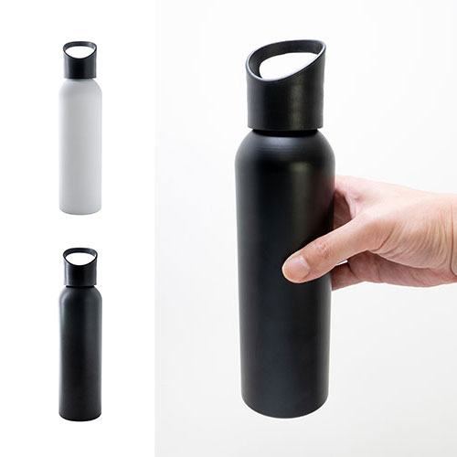
【提案書】
アルミスマートボトル600ml
特徴
軽量でスマートなアルミ製ボトル。容量600mlの指に掛けて持ちやすいキャップ構造で、普段使い用にはもちろん、アウトドアやスポーツ時の水分補給にもぴったりなサイズ感です。
納期
納期スペース
仕様
カラー展開：ホワイト、ブラック
素材：アルミ、PP、シリコン
サイズ：約φ65×H250mm
重量：約135g
お見積
お見積りスペース

Slide 31
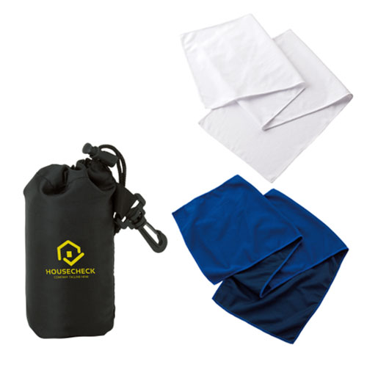
【提案書】
涼感マフラータオル(巾着付)
特徴
濡らして絞ればヒンヤリと心地良い量感を与えてくれるマフラータオルは、夏場の屋外フェスから現場作業まで、幅広いシーンで利用可能です。
専用巾着付きで持ち歩くのにもとっても便利！
納期
納期スペース
仕様
素 材：タオル/ポリエステル､巾着/ポリエステル 他
サイズ：タオル/約900×200mm､
巾着(本体)/約95×137mm､巾着(底面)/φ57mm
（包装形態：OPP袋､台紙）
付属品：取説付(台紙面)
備 考：ブルー、ホワイト
お見積
お見積りスペース

Slide 32
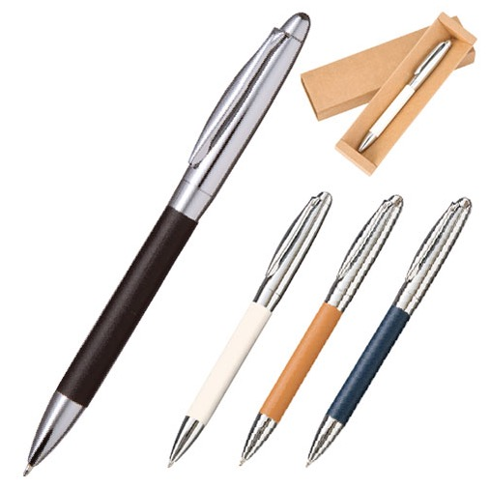
【提案書】
レザースタイルメタルペン
特徴
メタリックな質感の上、握り部分にレザー風素材を使用したことで高級感を持たせたボールペンです。専用の箱付きのため、記念品などとしても利用できますので、是非お試し下さい。
納期
納期スペース
仕様
素 材：真鍮､PU、他
サイズ：133mm（包装形態：紙箱）
備 考：ネイビー・ブラック・ベージュ・ホワイト
ボール径0.7㎜
お見積
お見積りスペース

